Slide 1




CHÀO MỪNG QUÝ CÔ VỀ DỰ GIỜ THĂM LỚP
Chủ đề:BẢN THÂN
Chủ đề nhánh 3: Bé cần gì để lớn lên, khỏe mạnh
Chào mừng ngày 20/10
Hoạt động: Làm quen văn học
Đề tài: Thơ: Xòe tay
Lớp: Lá
Thời gian: 30-35 phút
Người dạy: H Nga Mlô
Ngày dạy: 11/10/2024

Slide 2

HOẠT ĐỘNG 1: ỔN ĐỊNH

Slide 3
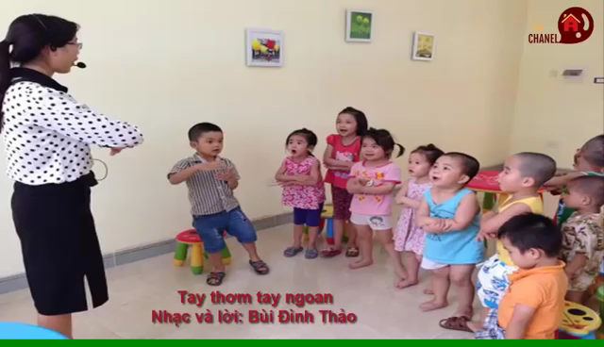

Slide 4


Slide 5

HOẠT ĐỘNG 2: TIẾN HÀNH

Slide 6
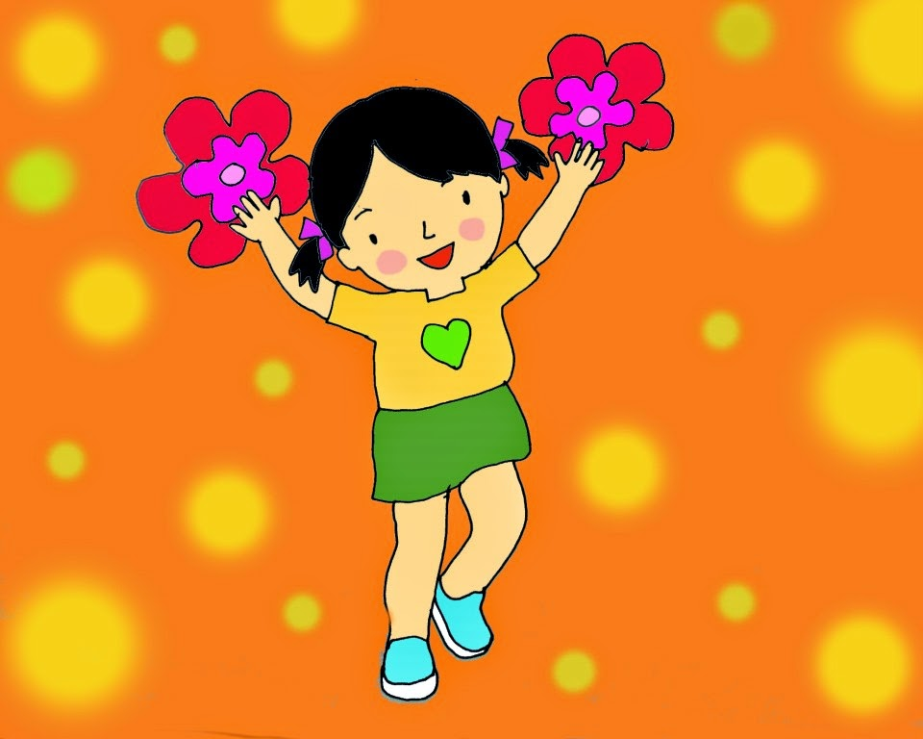

Slide 7
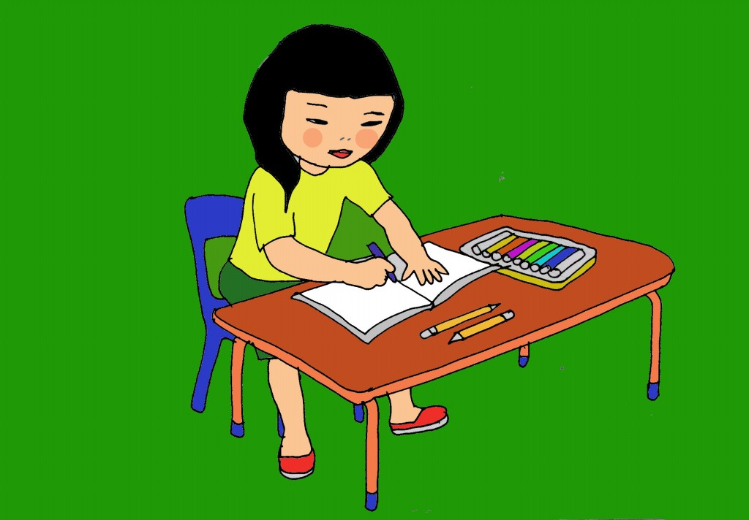

Slide 8
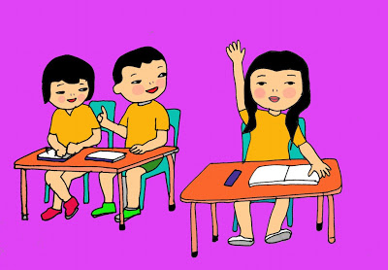

Slide 9
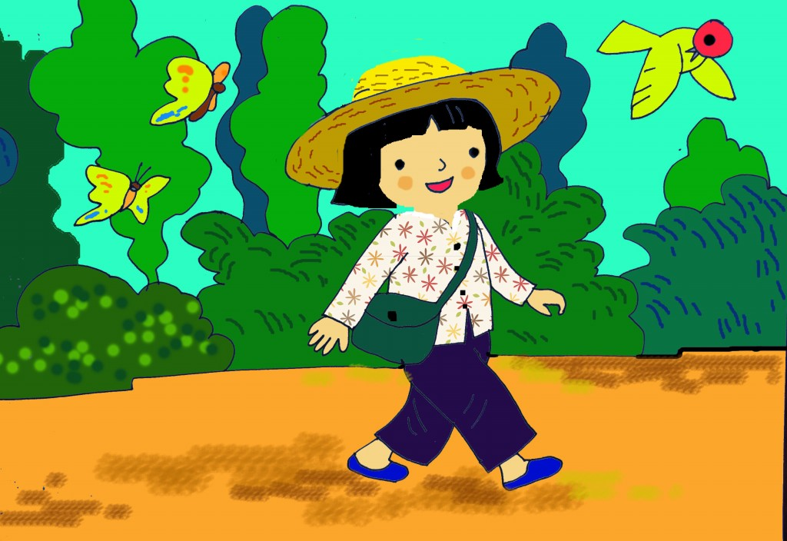

Slide 10
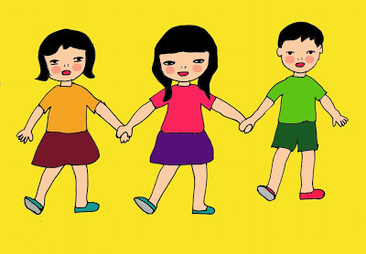

Slide 11
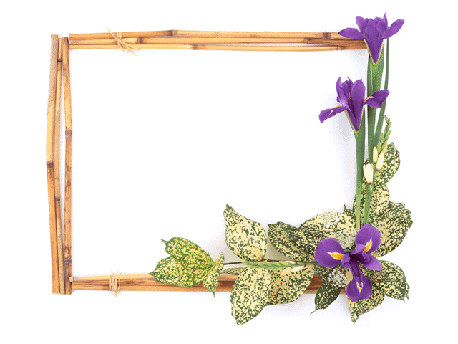
Đọc thơ lần 1
Xem tranh từ

Slide 12
Đọc thơ lần 2
Máy đọc

Slide 13


Slide 14
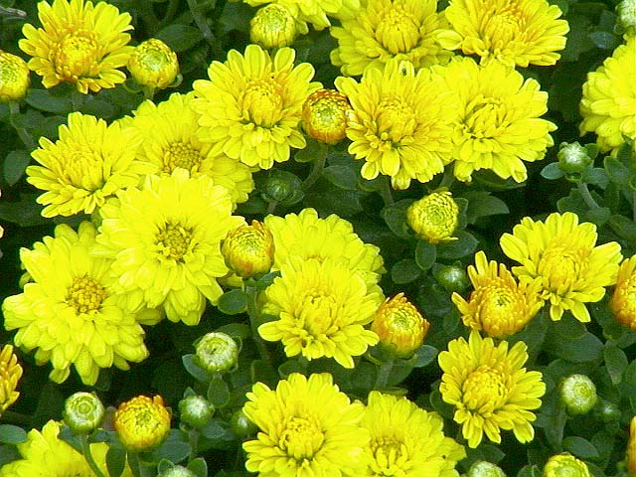
Đọc, giảng từ khó
Xòe tay
Xinh
Cất bước
Tay vun nhịp nhàng
Hát kết đoàn

Slide 15
Đọc thơ lần 3
Xem hình ảnh

Slide 16



Em xòe tay ra
Em xòe tay ra
Xinh như hoa nở

Slide 17


Như hai trang vở
Em vẽ em tô

Slide 18
Khi muốn thưa cô
Tay giơ lên trước

Slide 19
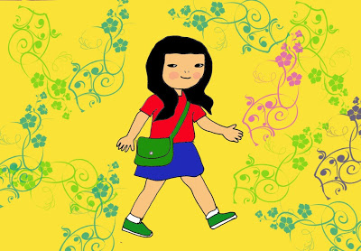


Khi em cất bước
Tay vung nhịp nhàng

Slide 20
Khi hát kết đoàn
Tay cầm tay bạn

Slide 21
Hoạt động 3
Dạy trẻ đọc thơ

Slide 22

Đàm thoại

Slide 23
- Cô vừa cho các con đọc bài thơ gì? Do ai sáng tác ?
- Em nhỏ đã làm gì để biết đôi bàn tay đẹp? ( Xòe tay ra)
- Bàn tay xòe ra xinh như thế nào? (Xinh như hoa nở)

Slide 24
- Khi xòe tay ra còn giống như cái gì nữa? ( Giống như 2 trang vở)

Slide 25
Bàn tay còn giúp chúng ta làm những công việc gì nữa? ( Em vẽ, tô…)

Slide 27

HOẠT ĐỘNG 3: TRÒ CHƠI CẮM HOA

Slide 28
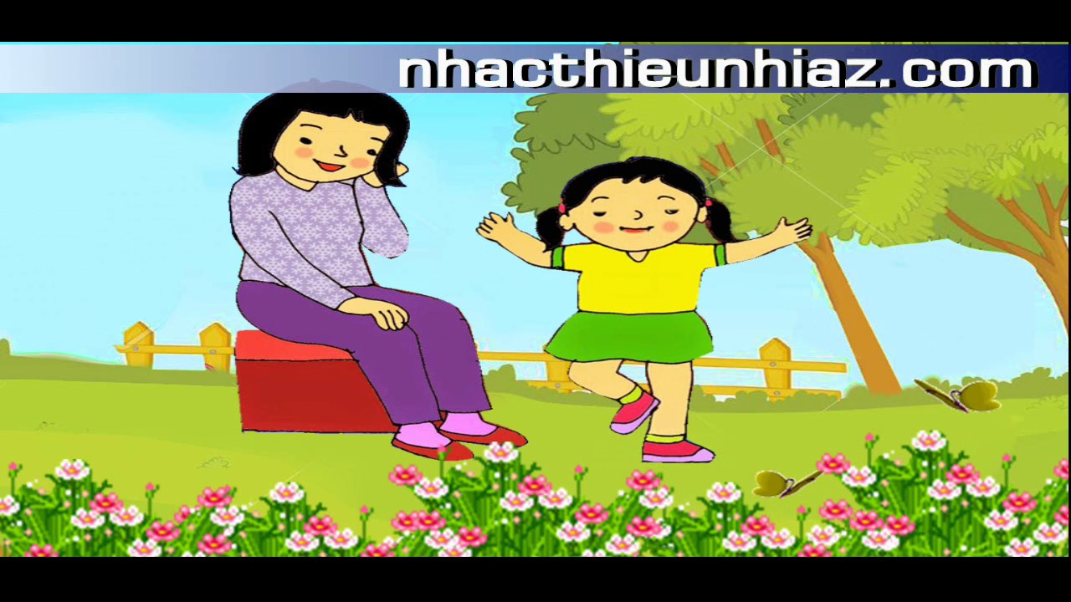


Slide 29






